Slide 1
1^{ére} partie :
Principes d’un Système de Gestion des couleurs
Notes:
KA FORMATION
LA GESTION DES COULEURS

Slide 2
les espaces colorimétriques
Prenez toujours en compte deux types d’espaces spécifiques :
Les espaces colorimétriques dépendants
Les espaces colorimétriques indépendants
KA FORMATION LA GESTION DES COULEURS

Slide 3
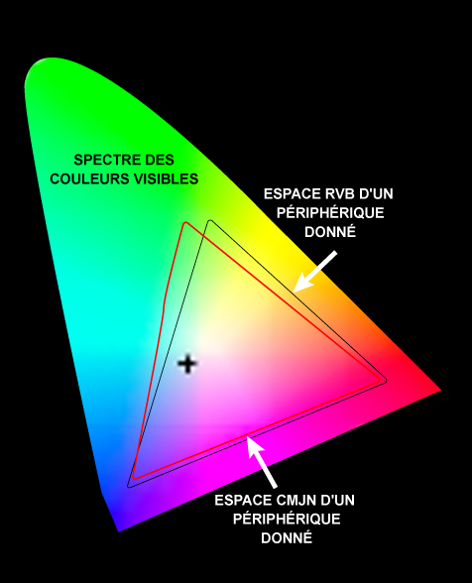
les espaces dépendants
Ces espaces décrivent uniquement les couleurs d’un périphérique particulier (scanners, moniteurs, imprimantes).
Par définition, ils varient d’un périphérique à un autre.
KA FORMATION LA GESTION DES COULEURS
Notes:
KA FORMATION
LA GESTION DES COULEURS

Slide 4
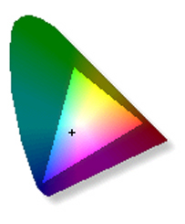
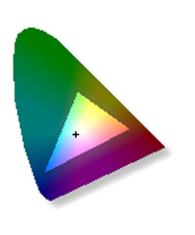
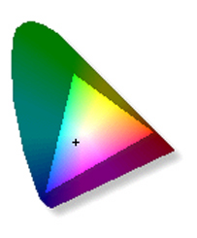
les espaces dépendants
Quelques exemples d’espaces RVB :
iMac
Ecran LCD
Studio
21
KA FORMATION LA GESTION DES COULEURS

Slide 5
Les espaces dépendants
Un problème classique
Couleurs conservées
(espace petit vers espace plus grand)
Ecran LCD
Studio
21
Perte de certaines couleurs
(espace grand vers espace plus petit)
KA FORMATION LA GESTION DES COULEURS

Slide 6
les espaces indépendants
Ces espaces décrivent l’ensemble des couleurs - le spectre visible - , sans faire référence à un périphérique particulier. Ils décrivent les couleurs telles que nous les voyons.
Dans ce cas, on peut parler de
« vraies couleurs ».
KA FORMATION LA GESTION DES COULEURS

Slide 7
les espaces indépendants
L’espace colorimétrique CIE XYZ (1931)
L’espace colorimétrique CIE LAB (1976)
KA FORMATION LA GESTION DES COULEURS
Notes:
KA FORMATION
LA GESTION DES COULEURS

Slide 8
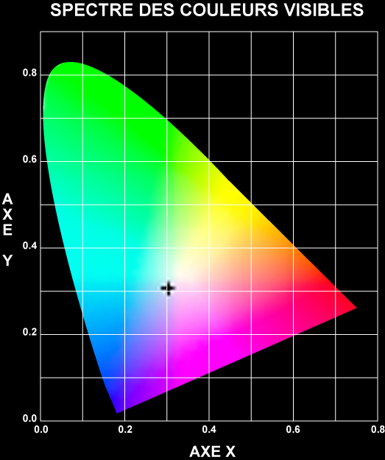
l’espace CIE XYZ ¹⁹³¹
Une couleur CIE XYZ est définie par :
Un nombre X
Un nombre Y
Un nombre Z
KA FORMATION LA GESTION DES COULEURS
Notes:
KA FORMATION
LA GESTION DES COULEURS

Slide 9
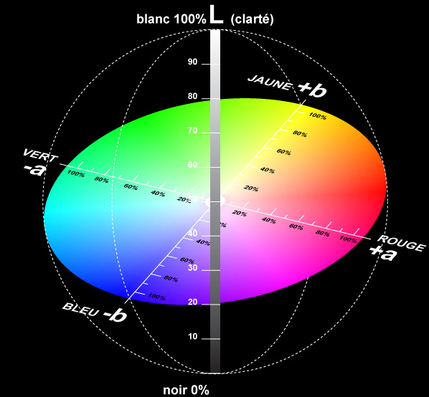
l’espace CIE LAB ^{(L*a*b* 1976)}
KA FORMATION LA GESTION DES COULEURS
Notes:
KA FORMATION
LA GESTION DES COULEURS

Slide 10
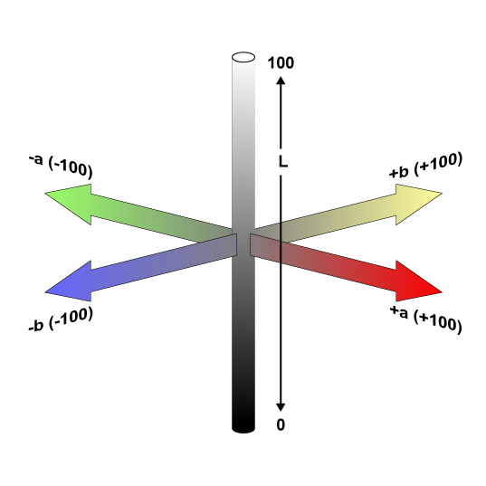
l’espace CIE LAB ^{(L*a*b* 1976)}
Une couleur CIE LAB est définie par :
Une composante de lumière L (luminance)
Une composante chromatique A
(axe vert à rouge)
Une composante chromatique B
(axe bleu à jaune)
KA FORMATION LA GESTION DES COULEURS

Slide 11

RVB : la synthèse additive
Le modèle RVB est utilisé pour la reproduction des couleurs en vidéo (moniteurs, télévisions, scanners…).
Il transmet de la lumière que nos yeux perçoivent comme des couleurs.
KA FORMATION LA GESTION DES COULEURS
Notes:
KA FORMATION
LA GESTION DES COULEURS

Slide 12
RVB : la synthèse additive
L’intensité maximale des
3 faisceaux restitue le BLANC.
B+V = Cyan
R
V
R+B = Magenta
B
R+V = Jaune
Les couleurs complémentaires
KA FORMATION LA GESTION DES COULEURS
Notes:
KA FORMATION
LA GESTION DES COULEURS

Slide 13
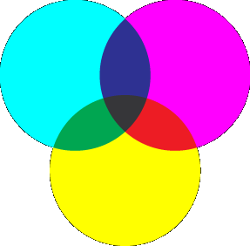
CMJN : la synthèse soustractive
Le modèle CMJN est utilisé pour la reproduction des couleurs
en impression Offset
Les encres translucides Cyan, Magenta, Jaune et Noir absorbent (soustraction) et réfléchissent de la lumière que nos yeux perçoivent comme des couleurs.
KA FORMATION LA GESTION DES COULEURS
Notes:
KA FORMATION
LA GESTION DES COULEURS

Slide 14
CMJN : la synthèse soustractive
Plus il y a superposition d’encre, moins il y a diffusion de lumière (jusqu’au Noir)
M+J = Rouge
C
M
C+J = Vert
J
C+M = Bleu
KA FORMATION LA GESTION DES COULEURS
Notes:
KA FORMATION
LA GESTION DES COULEURS

Slide 15
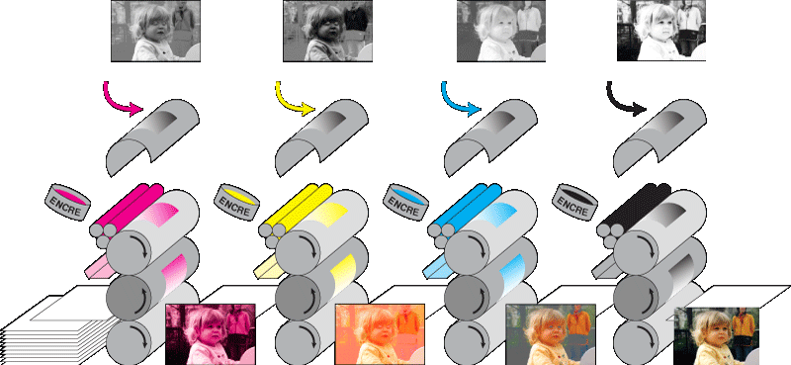
CMJN : la séparation quadri
MAGENTA
JAUNE
CYAN
NOIR
MAGENTA
MAGENTA
JAUNE
MAGENTA
JAUNE
CYAN
MAGENTA
JAUNE
CYAN
NOIR

Slide 16
perception de la couleur
L’œil
  Les couleurs
  Les valeurs
La lumière
KA FORMATION LA GESTION DES COULEURS
Notes:
KA FORMATION
LA GESTION DES COULEURS

Slide 17
comment l’œil perçoit les couleurs
Chaque surface imprimée absorbe les radiations de sa couleur complémentaire et additionne les deux autres.
Le Cyan est complémentaire du Rouge
Le Magenta est complémentaire du Vert
Le Jaune est complémentaire du Bleu
KA FORMATION LA GESTION DES COULEURS
Notes:
KA FORMATION
LA GESTION DES COULEURS

Slide 18
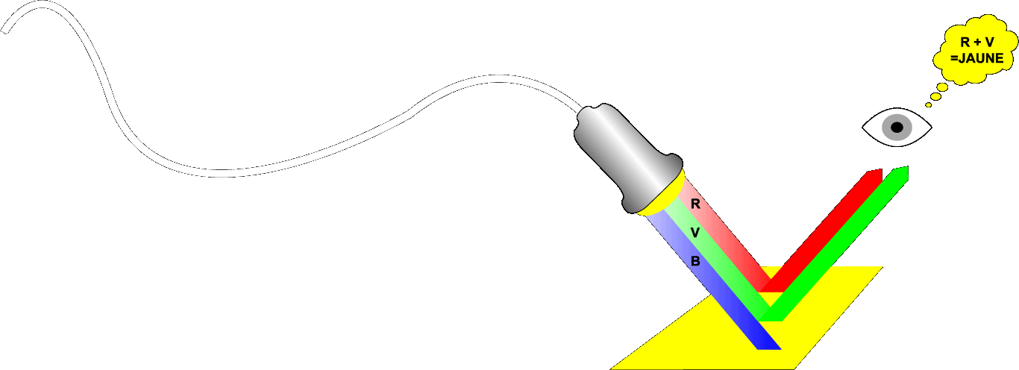
comment l’œil perçoit les couleurs
Complémentaire du Jaune : le Bleu
KA FORMATION LA GESTION DES COULEURS
Notes:
KA FORMATION
LA GESTION DES COULEURS

Slide 19
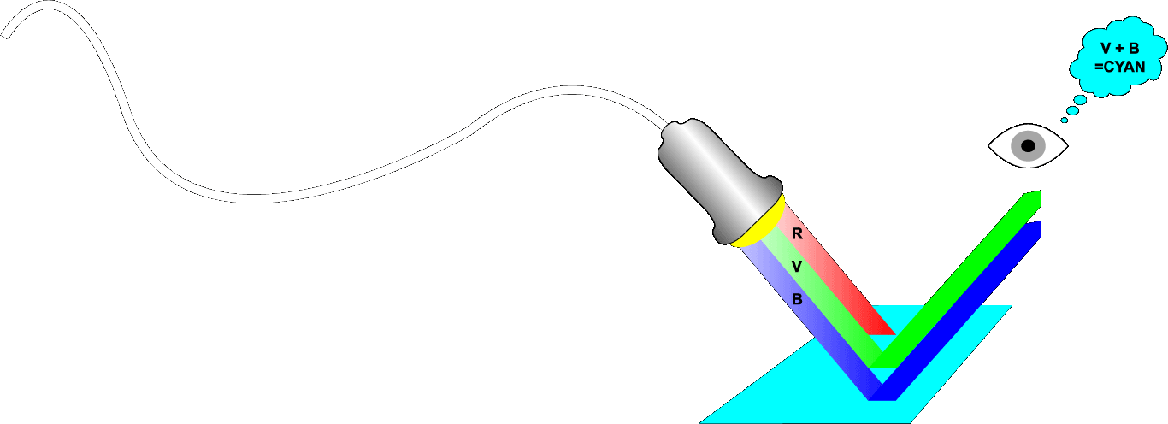
comment l’œil perçoit les couleurs
Complémentaire du Cyan : le Rouge
KA FORMATION LA GESTION DES COULEURS
Notes:
KA FORMATION
LA GESTION DES COULEURS

Slide 20
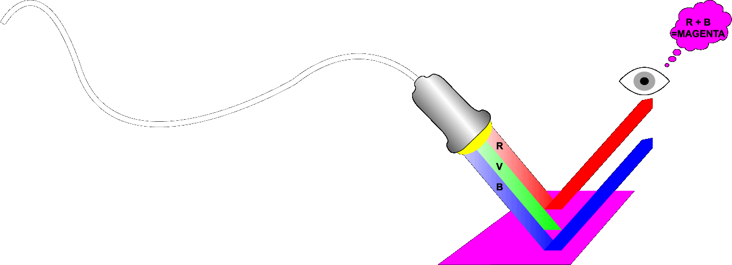
comment l’œil perçoit les couleurs
Complémentaire du Magenta : le Vert
KA FORMATION LA GESTION DES COULEURS
Notes:
KA FORMATION
LA GESTION DES COULEURS

Slide 21
perception : la vision des couleurs
Le spectre visible
Le blanc et la température des couleurs
KA FORMATION LA GESTION DES COULEURS
Notes:
KA FORMATION
LA GESTION DES COULEURS

Slide 22
définition du spectre visible
KA FORMATION LA GESTION DES COULEURS
Notes:
KA FORMATION
LA GESTION DES COULEURS

Slide 23
définition du Blanc
Le Blanc « Impression » est défini à D50
(5 000 degrés Kelvin)
Le Blanc « Lumière du jour » est défini à D65 (6 500 degrés Kelvin)
Les fabricants de moniteurs règlent en standard la valeur à D93 (9 300 degrés kelvin)
KA FORMATION LA GESTION DES COULEURS
Notes:
KA FORMATION
LA GESTION DES COULEURS

Slide 24
définition du Blanc
A D50 (5 000 degrés Kelvin)
  Luminosité chaude, légèrement jaune : c’est un standard de l’impression et des applications de la chaîne graphique.
A D65 (6 500 degrés Kelvin)
  La luminosité est moyenne, semblable à la lumière du jour.
KA FORMATION LA GESTION DES COULEURS
Notes:
KA FORMATION
LA GESTION DES COULEURS

Slide 25
définition du Blanc
A D93 (9 300 degrés Kelvin)
  Lumière froide, le blanc contient deux fois plus de bleu que la lumière du jour. Ce réglage sublime la brillance des couleurs au détriment de leur précision. C’est un standard pour l’édition vidéo.
KA FORMATION LA GESTION DES COULEURS
Notes:
KA FORMATION
LA GESTION DES COULEURS

Slide 26
écart des couleurs : les causes
Qualité et vieillissement du matériel (moniteurs, scanners et imprimantes)
Conditions de travail (lumière ambiante) très changeantes
KA FORMATION LA GESTION DES COULEURS
Notes:
KA FORMATION
LA GESTION DES COULEURS

Slide 27
écart des couleurs : les causes
Chaque matériel possède son espace colorimétrique qui fixe la limité de sa gamme de couleurs reproductibles
KA FORMATION LA GESTION DES COULEURS
Notes:
KA FORMATION
LA GESTION DES COULEURS

Slide 28
écart des couleurs : conclusion
Différents moniteurs n’ont pas le même rendu des couleurs à partir d’une image pourtant identique
Conséquence : les mêmes chiffres RVB ne produisent pas les mêmes couleurs !!!
KA FORMATION LA GESTION DES COULEURS
Notes:
KA FORMATION
LA GESTION DES COULEURS

Slide 29
comment faisait-on avant ?
Le flux de travail en boucle fermée
(close loop)
La gestion de la colorimétrie en mode CMJN
KA FORMATION LA GESTION DES COULEURS
Notes:
KA FORMATION
LA GESTION DES COULEURS

Slide 30
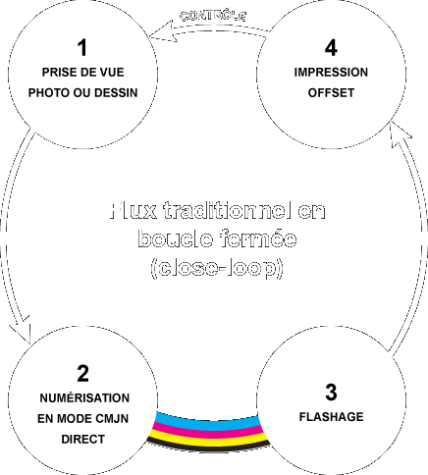
comment faisait-on avant ?
Pas de retouche couleur !
Le scanner est calé par rapport à l’impression finale :
en fonction des encres utilisées
en fonction du papier utilisé
KA FORMATION LA GESTION DES COULEURS
Notes:
KA FORMATION
LA GESTION DES COULEURS

Slide 31
comment peut-on faire maintenant ?
Le flux de travail avec un Système de Gestion des Couleurs (SGC)
La gestion de la couleur en mode RVB
KA FORMATION LA GESTION DES COULEURS
Notes:
KA FORMATION
LA GESTION DES COULEURS

Slide 32
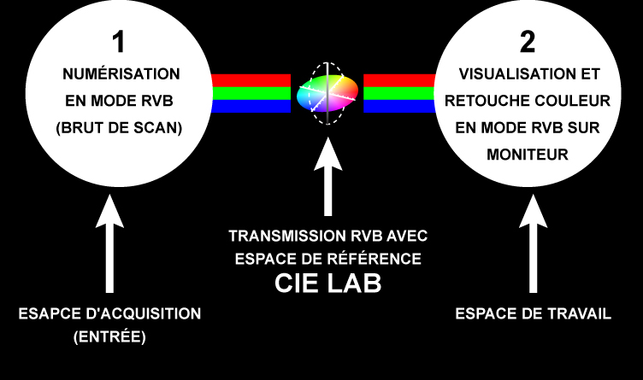
comment peut-on faire maintenant ?
KA FORMATION LA GESTION DES COULEURS
Notes:
KA FORMATION
LA GESTION DES COULEURS

Slide 33
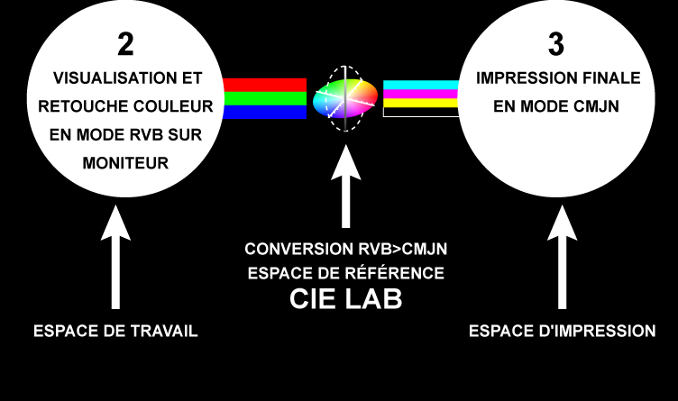
comment peut-on faire maintenant ?
KA FORMATION LA GESTION DES COULEURS
Notes:
KA FORMATION
LA GESTION DES COULEURS

Slide 34
définition d’un S G C
Dans un SGC, chaque périphérique est défini par un profil ICC.
Le profil ICC est la carte d’identité d’un périphérique décrivant l’espace colorimétrique (gamut) qu’il est
capable de reproduire avec exactitude.
Studio
21
KA FORMATION LA GESTION DES COULEURS
Notes:
KA FORMATION
LA GESTION DES COULEURS

Slide 35
définition d’un SGC
Pour «dresser» le profil d’un périphérique, on utilise un logiciel de caractérisation
Dans une chaîne graphique complète, on sera amené à créer :
  Des profils RVB pour caractériser les moniteurs et les scanners
  Des profils CMJN pour caractériser les imprimantes
KA FORMATION LA GESTION DES COULEURS
Notes:
KA FORMATION
LA GESTION DES COULEURS

Slide 36
avantages d’un SGC
Confort de travail
Cohérence des couleurs
KA FORMATION LA GESTION DES COULEURS
Notes:
KA FORMATION
LA GESTION DES COULEURS

Slide 37
le confort de travail
Dans un flux de travail SGC, on travaille en RVB sur des fichiers bruts de scan.
L’étape du scan consiste donc à délivrer des fichiers RVB bruts et non plus des fichiers CMJN finaux qu’on ne peut plus améliorer.
KA FORMATION LA GESTION DES COULEURS
Notes:
KA FORMATION
LA GESTION DES COULEURS

Slide 38
le confort de travail
Le mode RVB correspond bien plus à la perception que nous avons des couleurs.
Il est bien plus logique de travailler dans un système donnant la priorité à la vision (lumières RVB) et non à la matière
(encres CMJN).
KA FORMATION LA GESTION DES COULEURS
Notes:
KA FORMATION
LA GESTION DES COULEURS

Slide 39
le confort de travail
En mode RVB, les fichiers sont plus légers
(3 couches au lieu de 4 en CMJN) et consomment moins de mémoire.
Photoshop est beaucoup plus fonctionnel en mode RVB qu’en mode CMJN.
KA FORMATION LA GESTION DES COULEURS
Notes:
KA FORMATION
LA GESTION DES COULEURS

Slide 40
la cohérence des couleurs
Simulation du document imprimé final sur le moniteur (softproofing -affichage compensé).
  Je visualise en CMJN une image en mode RVB. Je peux donc la voir comme elle sera imprimée.
KA FORMATION LA GESTION DES COULEURS
Notes:
KA FORMATION
LA GESTION DES COULEURS

Slide 41
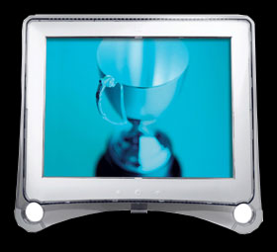
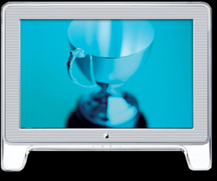
la cohérence des couleurs
Correspondance d’affichage entre plusieurs moniteurs.
  Je visualise des images sur plusieurs moniteurs sans altérer leur apparence.
KA FORMATION LA GESTION DES COULEURS
Notes:
KA FORMATION
LA GESTION DES COULEURS

Slide 42

la cohérence des couleurs
Correspondance d’affichage entre plusieurs logiciels.
  J’échange des images sans altérer leur apparence.
  Les logiciels parlent la même langue et le SGC devient un interprète.
KA FORMATION LA GESTION DES COULEURS
Notes:
KA FORMATION
LA GESTION DES COULEURS

Slide 43
comment ça marche ?
Dans un flux de travail SGC, chacun des périphériques est «caractérisé»
par un profil ICC.
Le profil ICC est la carte d’identité d’un périphérique décrivant l’espace colorimétrique (gamut) qu’il est capable de reproduire avec exactitude.
KA FORMATION LA GESTION DES COULEURS
Notes:
KA FORMATION
LA GESTION DES COULEURS

Slide 44
comment ça marche ?
Chaque profil ICC est mis en relation avec un espace colorimétrique indépendant : le CIE LAB.
  Exemple : la couleur RVB 200/60/82 d’un moniteur donné équivaut à 53/67/29 dans l’espace CIE LAB.
KA FORMATION LA GESTION DES COULEURS
Notes:
KA FORMATION
LA GESTION DES COULEURS

Slide 45
comment ça marche ?
Si la couleur d’origine garde les mêmes chiffres RVB sur un autre moniteur, elle n’aura donc plus la même apparence.
Si on veut qu’elle garde la même apparence, il faut donc lui attribuer d’autres chiffres.
KA FORMATION LA GESTION DES COULEURS
Notes:
KA FORMATION
LA GESTION DES COULEURS

Slide 46
comment ça marche ?
Affichée sur un autre moniteur, le SGC garde en référence la couleur CIE LAB 53/67/29 puis redéfinit de nouvelles valeurs RVB pour que la couleur d’origine garde la même apparence.
Conclusion : pour qu’une couleur garde son apparence, on doit recalculer ses chiffres.
KA FORMATION LA GESTION DES COULEURS
Notes:
KA FORMATION
LA GESTION DES COULEURS

Slide 47
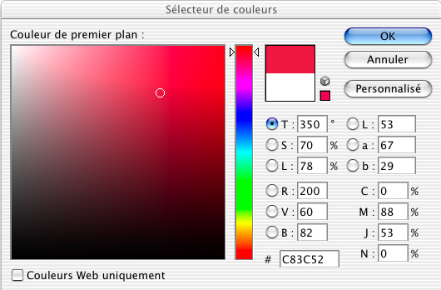

que se passe-t-il ?
Moniteur A
Moniteur B
LAB
53/67/29
RVB d’origine
200/60/82
RVB final
204/62/82
KA FORMATION LA GESTION DES COULEURS
Notes:
KA FORMATION
LA GESTION DES COULEURS

Slide 48
Que se passe-t-il ?
L’espace de l’écran source transmet ses données RVB à l’espace CIE LAB.
L’espace CIE LAB localise la couleur Lab correspondante.
Le moteur de conversion (CMM)
KA FORMATION LA GESTION DES COULEURS

Slide 49
2ème partie
Mise en place du Système de Gestion de Couleurs Adobe™

Slide 50
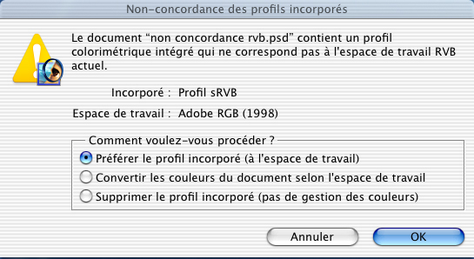
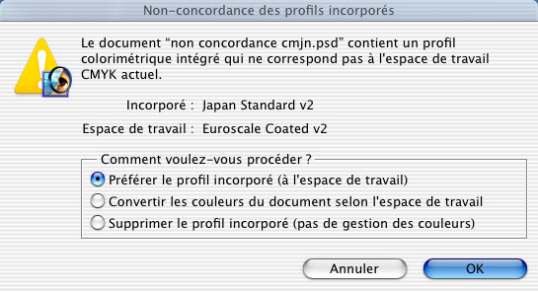
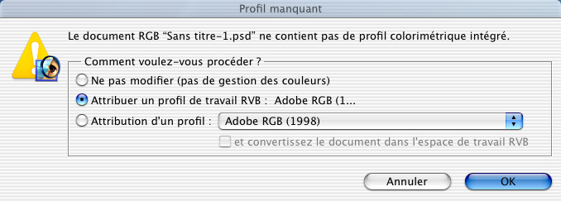
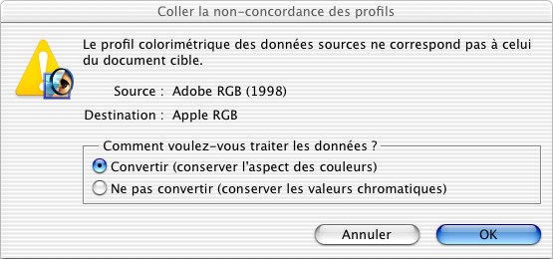
Qui n’a jamais eu à subir ce genre d’alerte…
?
KA FORMATION LA GESTION DES COULEURS

Slide 51
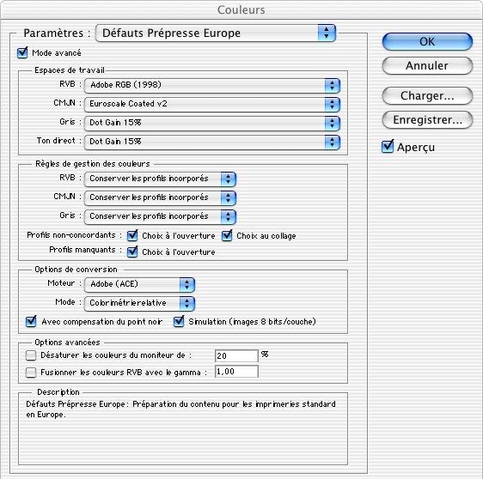
la commande Couleurs…
KA FORMATION LA GESTION DES COULEURS
Notes:
KA FORMATION
LA GESTION DES COULEURS

Slide 52
les espaces de simulation
définition de l’espace RVB
définition de l’espace CMJN
définition de l’espace Grayscale (gris)
Définition de l’espace Ton Direct
KA FORMATION LA GESTION DES COULEURS
Notes:
KA FORMATION
LA GESTION DES COULEURS

Slide 53
l’espace RVB
La définition de cet espace doit prendre en compte la finalité du projet
  Pour le Web : Apple RGB ou sRGB
  Pour le Print et l’impression : Adobe RBG (1998) ou ColorMatch RGB
KA FORMATION LA GESTION DES COULEURS

Slide 54
règles de non-concordance
RVB
CMJN
Grayscale (niveaux de gris)
KA FORMATION LA GESTION DES COULEURS
Notes:
KA FORMATION
LA GESTION DES COULEURS

